Slide 1

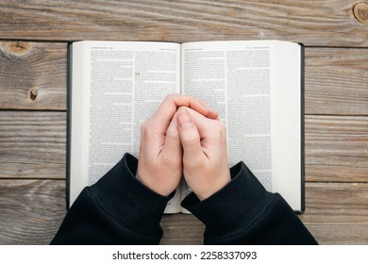
Short term
圣经都是神所默示的， 于教训、 督责、 使人归正、 教导人学义都是有益的， 叫属神的人得以完全， 预备行各样的善事。
提摩太后书3:16-17
Training
训练、装备
Speaker : Rev. Lee Huck Tee
Date : 14-Sept-2024
Time : 9am – 1pm
Venue : SACMC

Slide 2
Rev. Lee sharing
on his mission experiences

Slide 3
Talk on mission 1

Slide 4



Slide 5

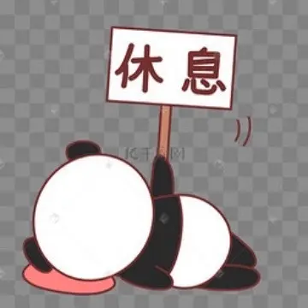
25 Minutes
25分钟

Slide 6
Talk on mission 2

Slide 8

Small Group Sharing
小组分享

Slide 9

Group Leaders Sharing
组长分享

Slide 10


